Slide 1
SKINNY 블록암호 및 코드분석
https://youtu.be/m71mZUUxC_0

Slide 2
SKINNY
CRYPTO 2016에서 발표된 블록 암호
Tweakable Block cipher (?)
NIST LWC의 Romulus에서 활용하는 암호
암호화 과정은 AES와 비슷한 과정

Slide 3
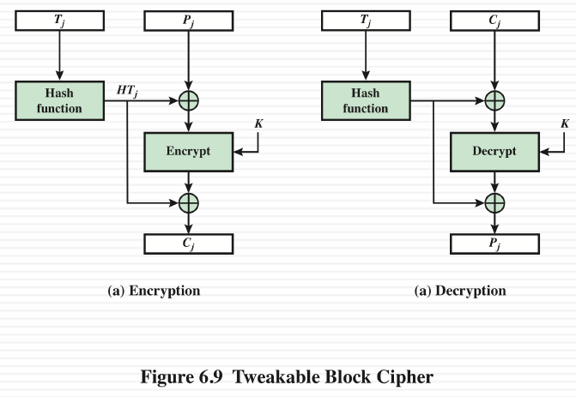
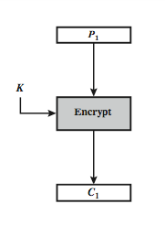
SKINNY
Tweakable Block cipher

Slide 4
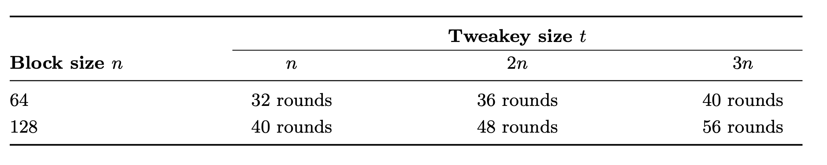
SKINNY
Parameters
블록 길이 ( 64-bit, 128-bit )
키 길이(t) 는 블록 길이의 x3 까지 지원
64-64/128/192 , 128-128/256/384

Slide 5
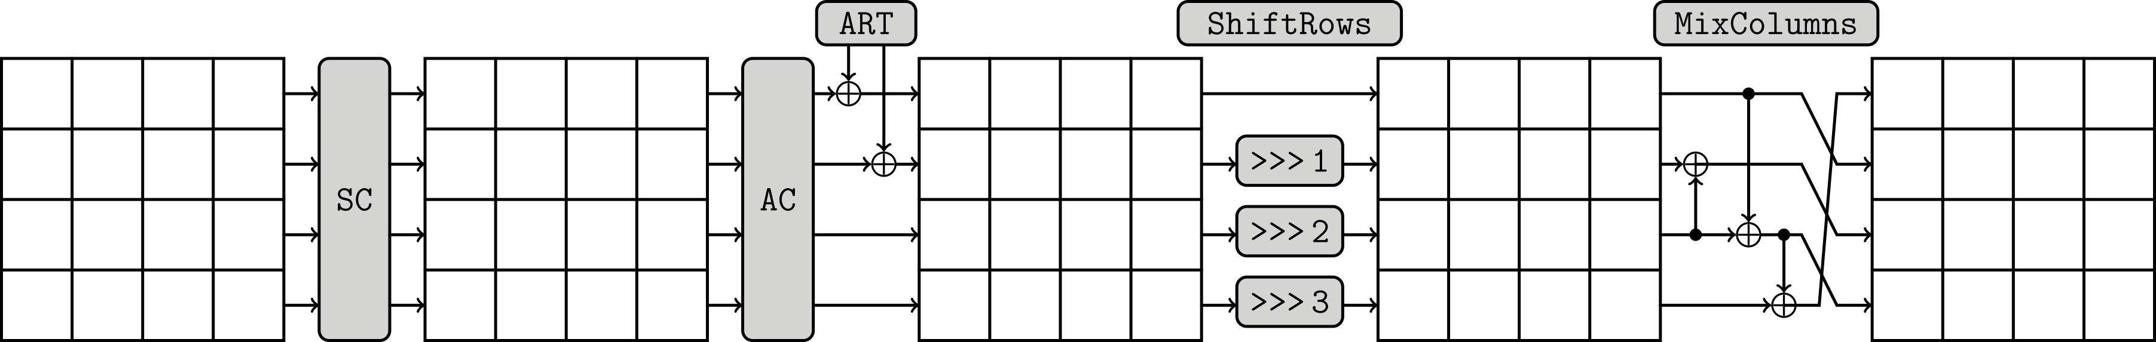
SKINNY
The Skinny round function
SubCell
AddConstants
AddKey
ShiftRow
MixColumns

Slide 6
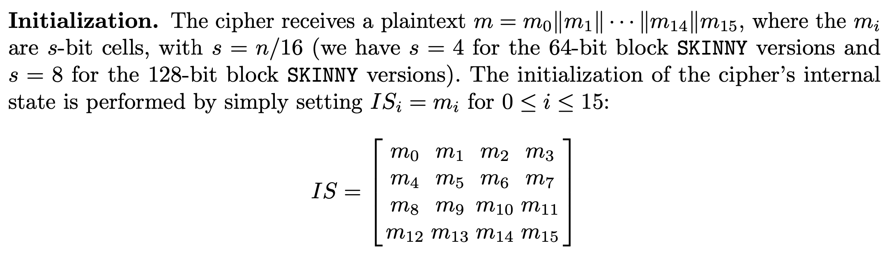
SKINNY - Initialization

Slide 7
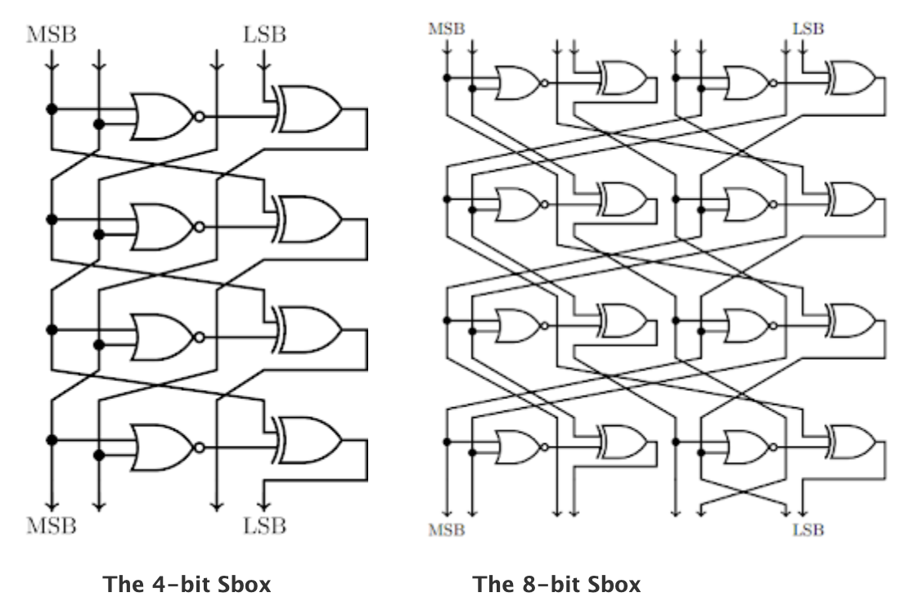
SKINNY - SubCell

Slide 8
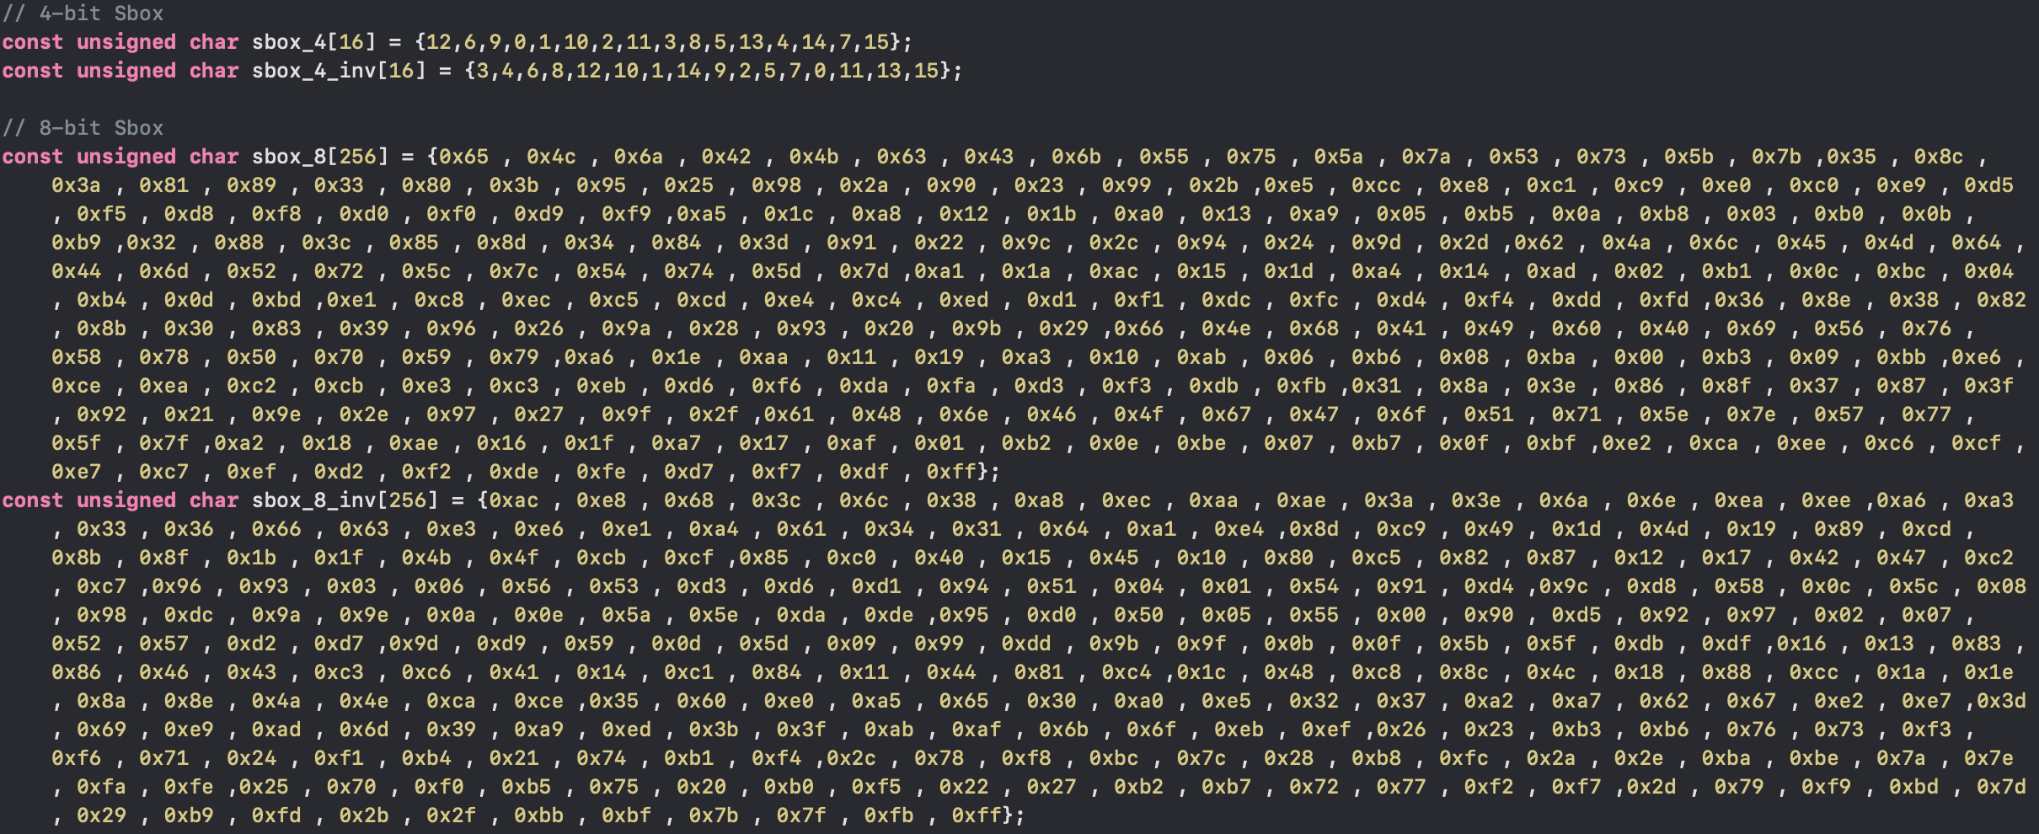
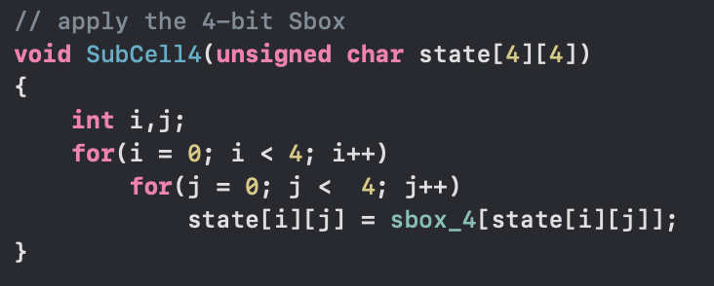
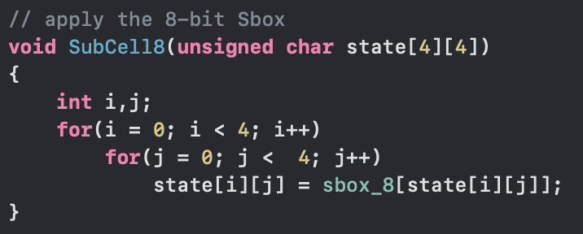
SKINNY - SubCell

Slide 9
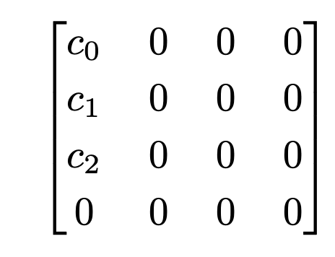

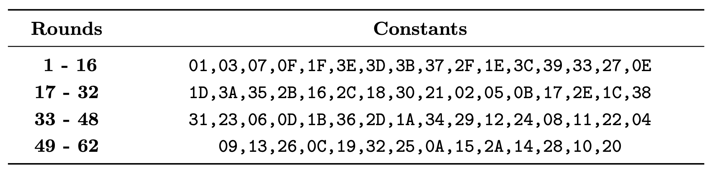
SKINNY - AddConstant

Slide 10
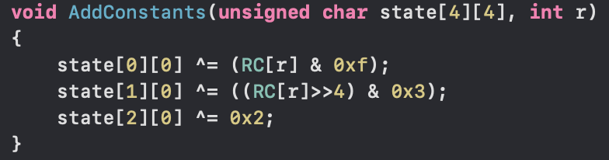
SKINNY - AddConstant

Slide 11
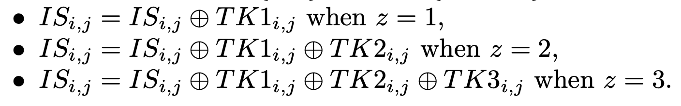
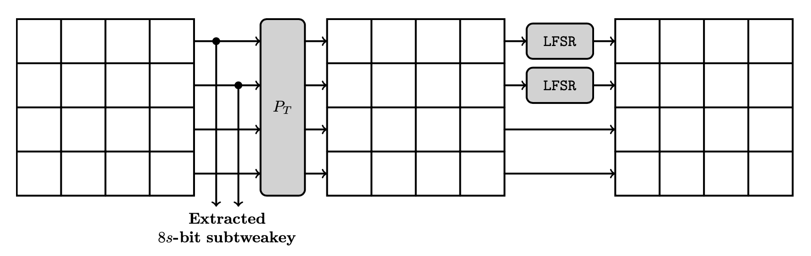
SKINNY - AddKey
LFSR(Linear Feedback Shift Register)

Slide 12
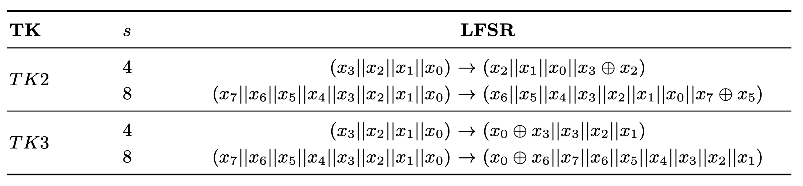
SKINNY - AddKey
0 | 1 | 2 | 3
4 | 5 | 6 | 7
8 | 9 | 10 | 11
12 | 13 | 14 | 15
9 | 15 | 8 | 13
10 | 14 | 12 | 11
0 | 1 | 2 | 3
4 | 5 | 6 | 7

Slide 13
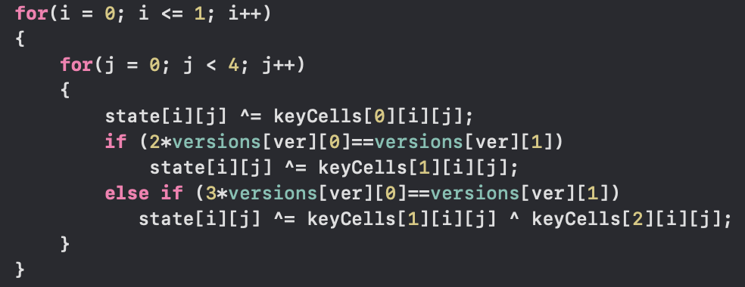
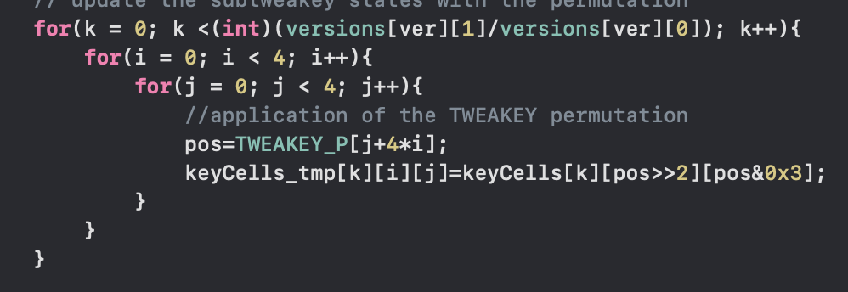
SKINNY - AddKey

Slide 14
SKINNY - ShiftRow
0 | 1 | 2 | 3
4 | 5 | 6 | 7
8 | 9 | 10 | 11
12 | 13 | 14 | 15
>>>0
>>>1
>>>2
>>>3
0 | 1 | 2 | 3
7 | 4 | 5 | 6
10 | 11 | 8 | 9
13 | 14 | 15 | 12

Slide 15
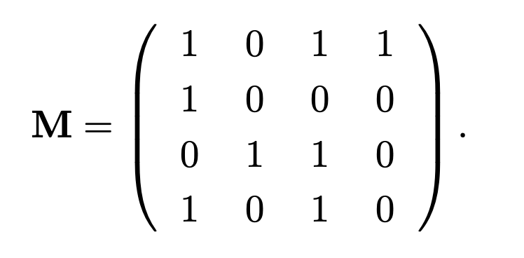
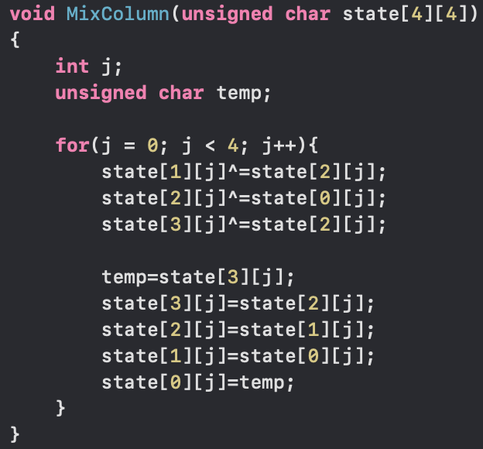
SKINNY - MixColumns
00 | 01 | 02 | 03
10 | 11 | 12 | 13
20 | 21 | 22 | 23
30 | 31 | 32 | 33

Slide 16
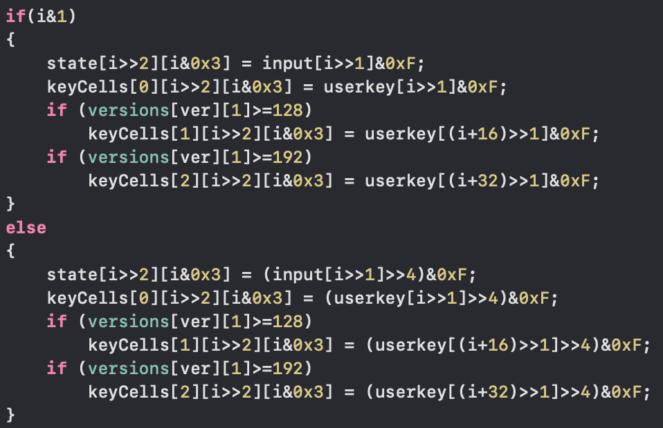
기 타

